Slide 1

Устройство микроконтроллеров, возможности и применение
Основы программирования 32-битных микроконтроллеров
Ассистент кафедры
«Автоматизация, телекоммуникация и метрология»
Худайбирдин Ильнур Минисламович
+79875874895

Slide 2
Разновидности микроконтроллеров Классификация по разрядности
8 бит (ATmega, ATtiny, Pic)
16 бит (MSP430)
32 бит (STM32, ESP32)

Slide 3
Архитектуры микропроцессоров
Гарвардская
Фон-Неймана

Slide 4
Программирование микроконтроллеров
Ассемблер
С, С++
Python
Arduino
GoLang, Rust и т.д.

Slide 5
Языки программирования микроконтроллеров
Язык программмир. | Производительность | Простота использования | Поддержка микроконтроллеров | Сообщество и ресурсы | Потенциал
Ассемблер | Очень высокая | Очень низкая | Широкая | Среднее | Низкий
C, C++ | Высокая | Низкая | Широкая | Большое | Высокий
Arduino | Средняя | Высокая | Широкая | Большое | Высокий
Python | Низкая | Очень высокая | Ограниченная | Среднее | Очень высокий
GoLang, Rust … | Средняя | Средняя | Ограниченная | Среднее | Средний

Slide 6
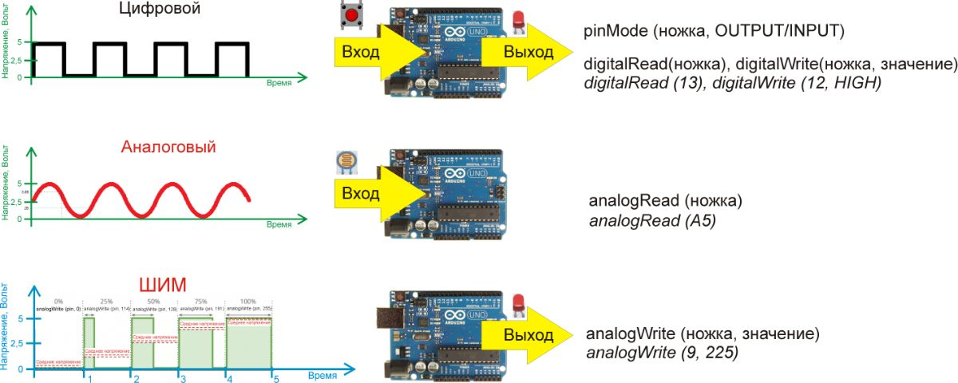
Периферийные устройства GPIO

Slide 7
Периферийные устройства Интерфейсы
I2C
UART
SPI
I2S
USB
1Wire
CAN

Slide 8
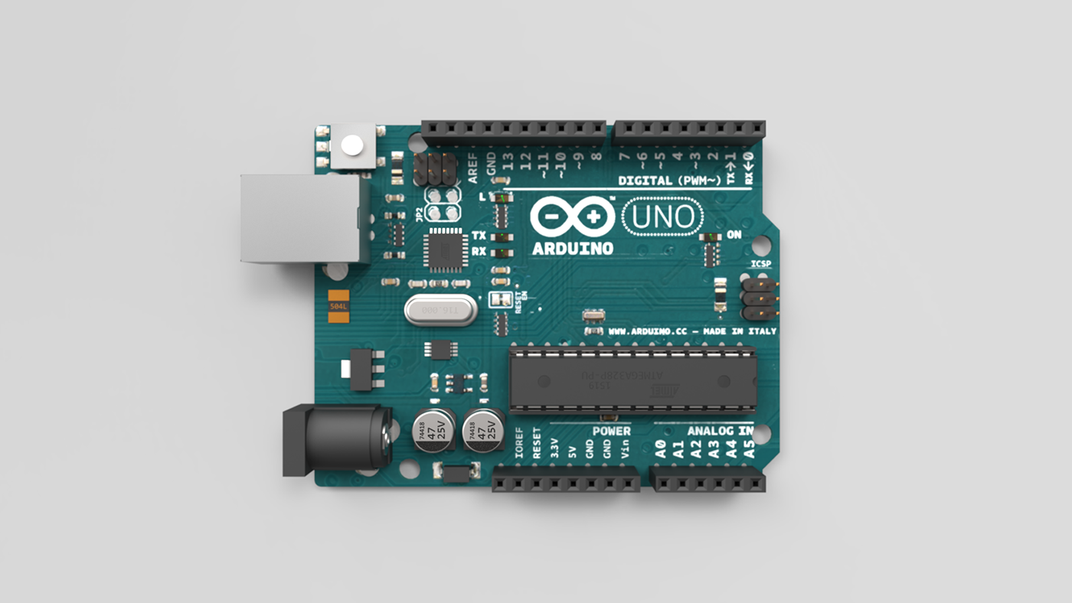
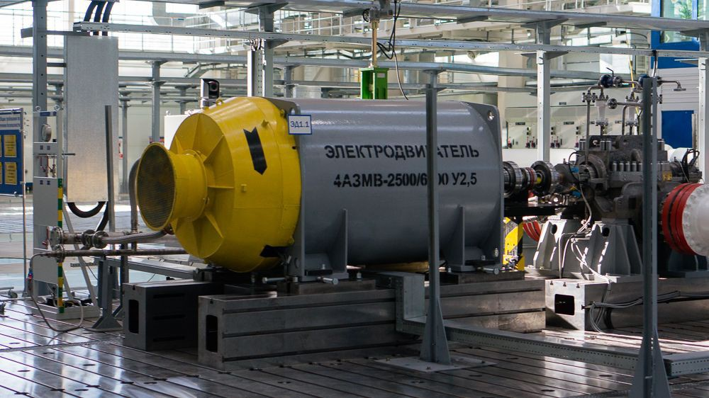
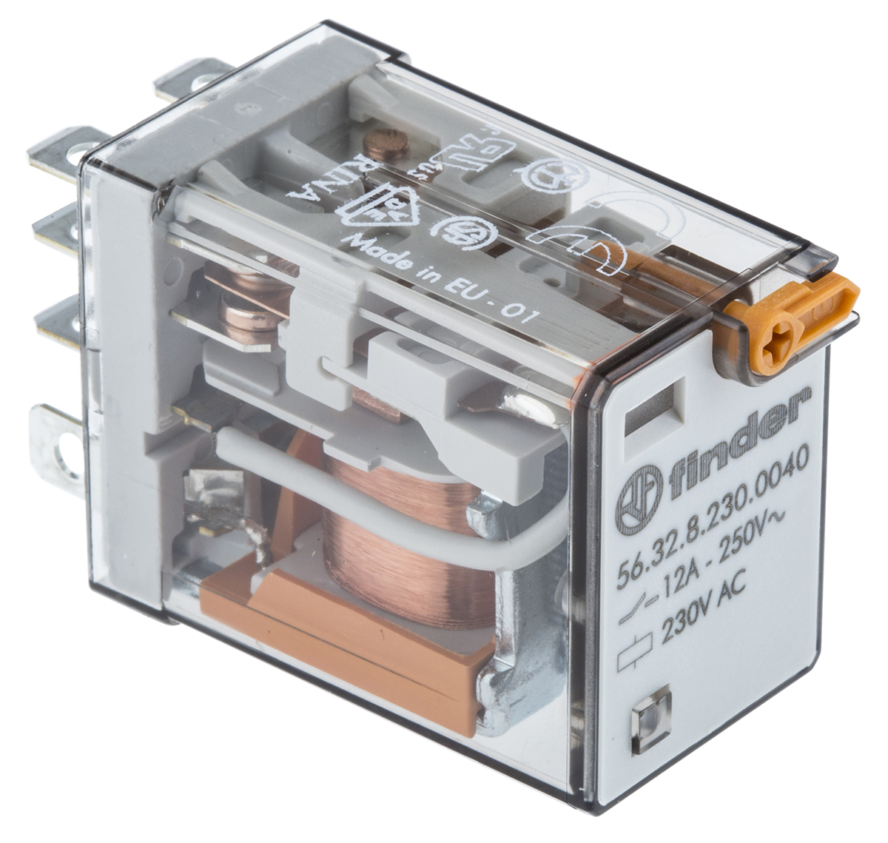
С чем можно связать микроконтроллер?
Микроконтроллер
Электродвигатель
Реле

Slide 9
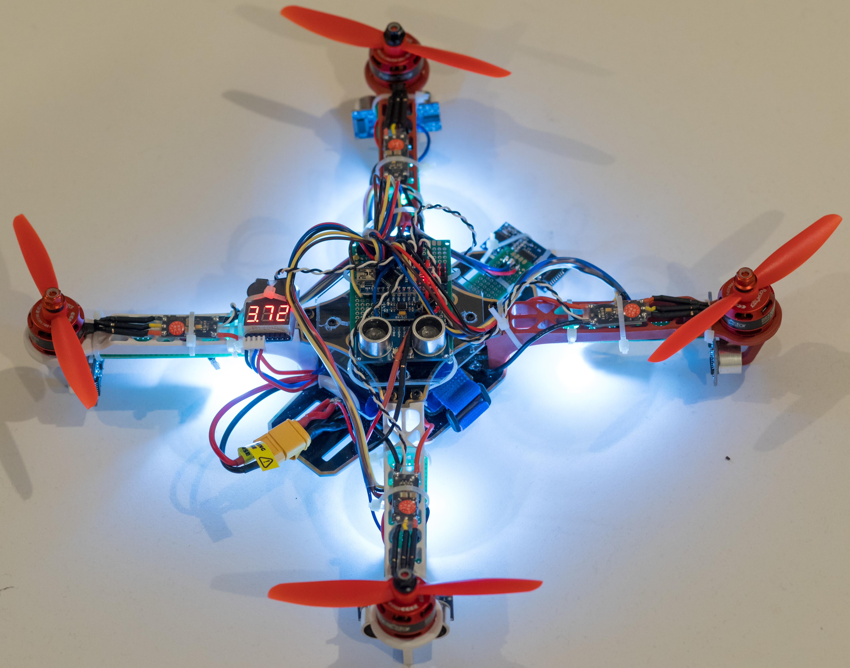
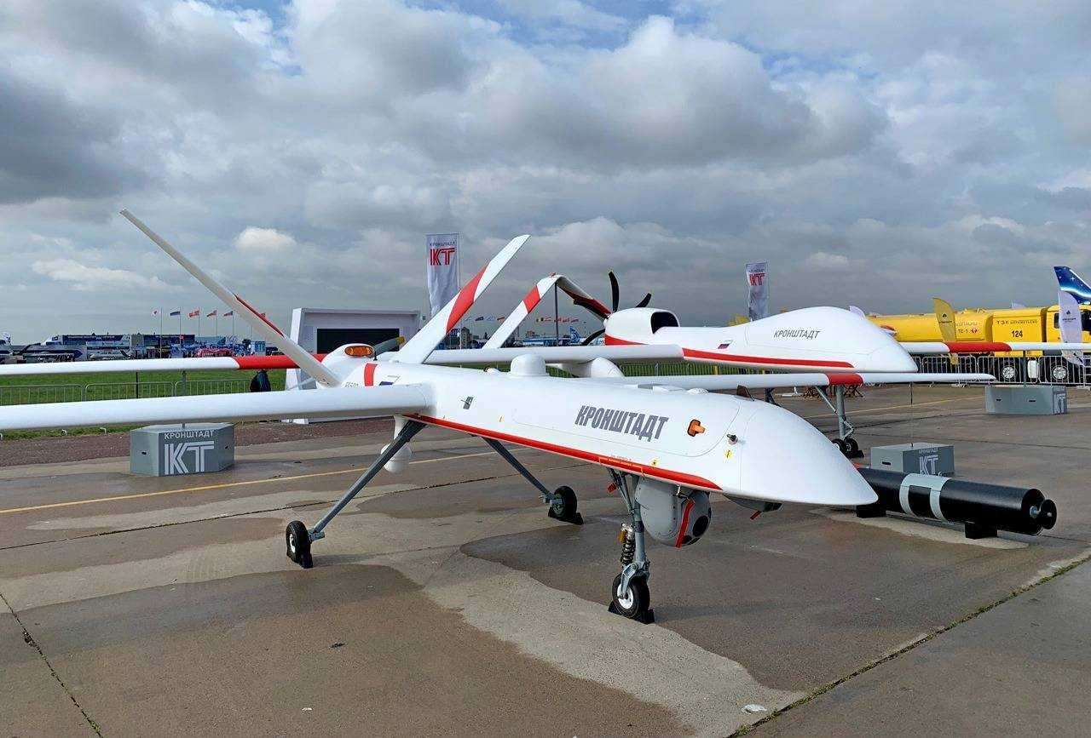
С чем можно связать микроконтроллер?
Дроны на основе отладочных плат
Промышленные беспилотные аппараты
Микроконтроллер

Slide 10
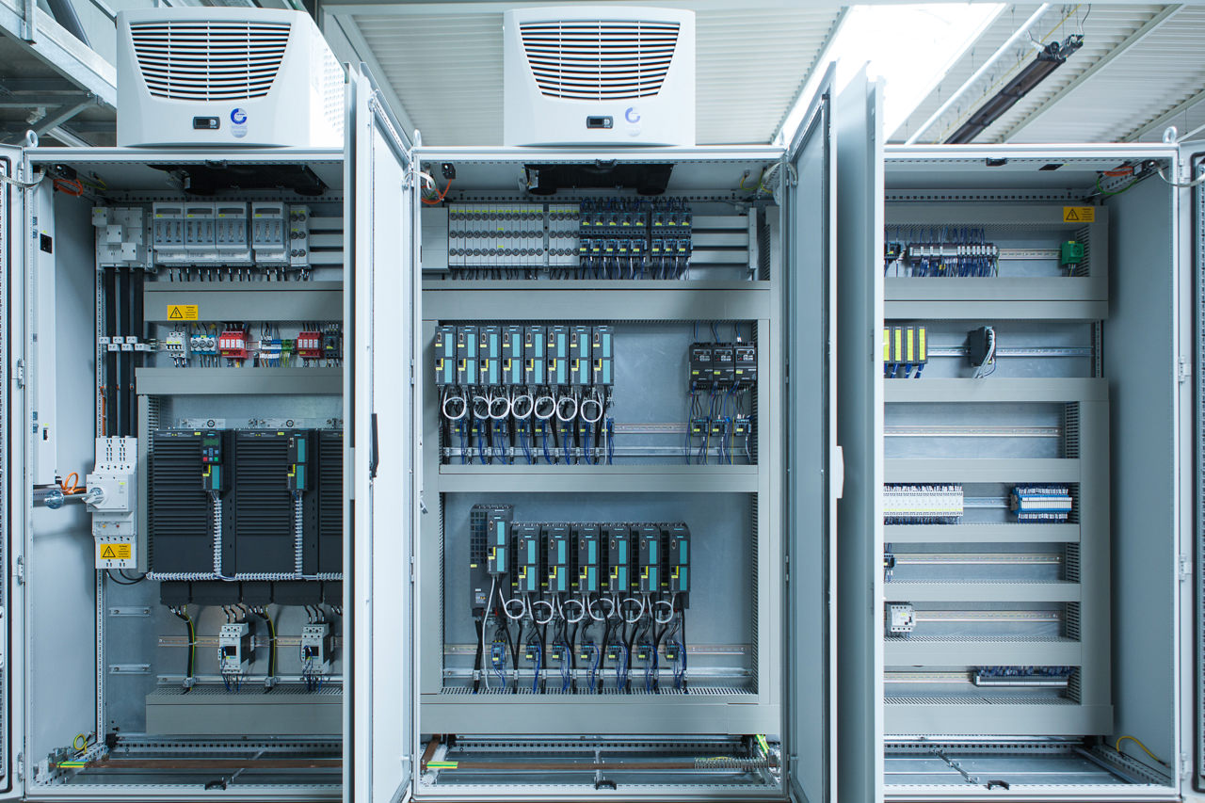
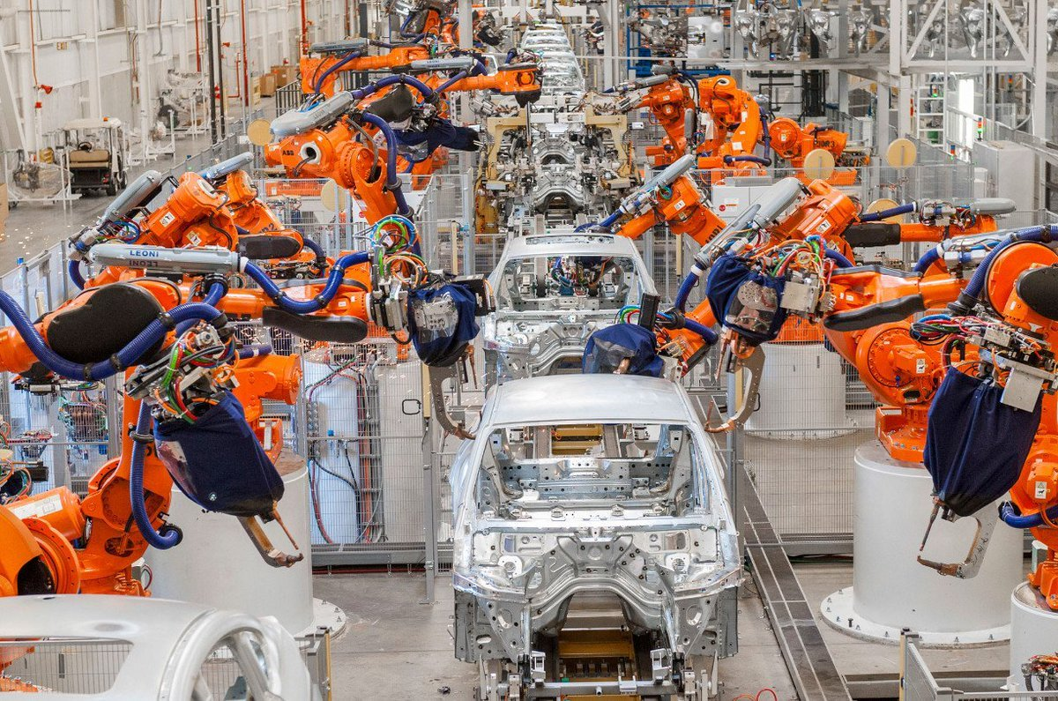
С чем можно связать микроконтроллер?
Системы автоматического управления
Промышленные роботы
Микроконтроллер

Slide 11
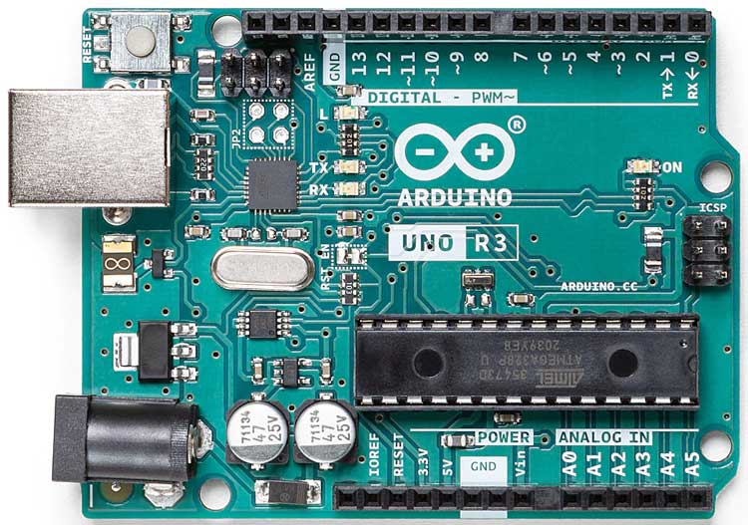
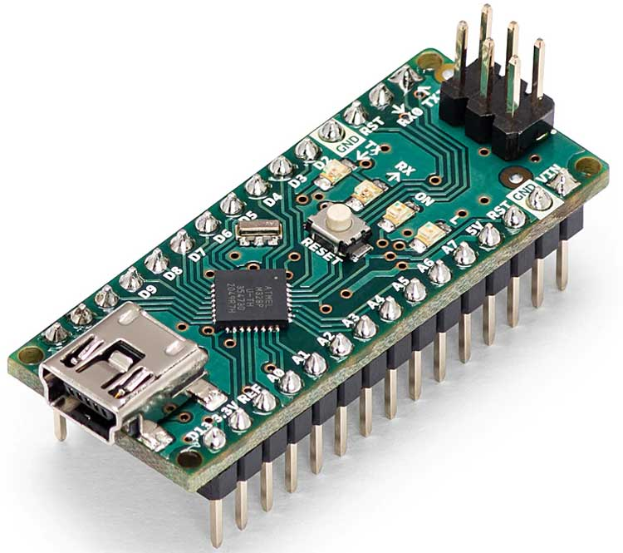
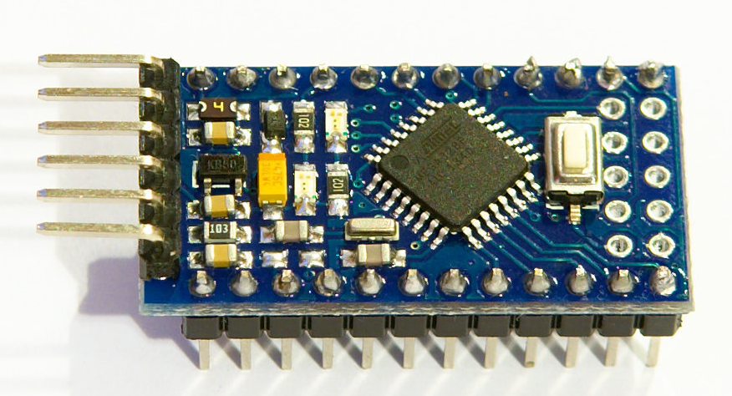
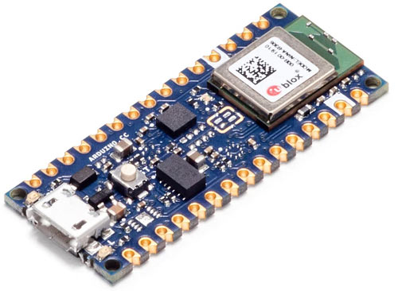
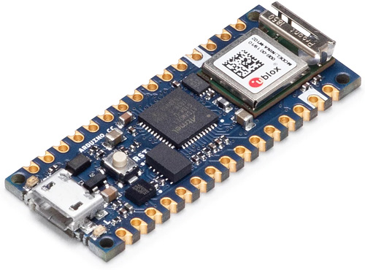
Распространенные отладочные платы микроконтроллеров (Arduino)
Arduino UNO R3
Arduino Nano
Arduino PRO Mini
(ATmega328p)
Arduino UNO R3
NRF52480
Arduino Nano 33 IoT
SAMD21Cortex

Slide 12
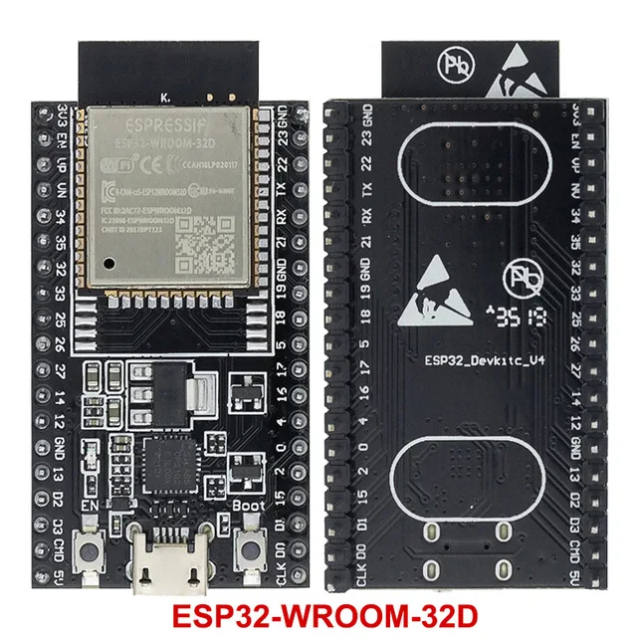
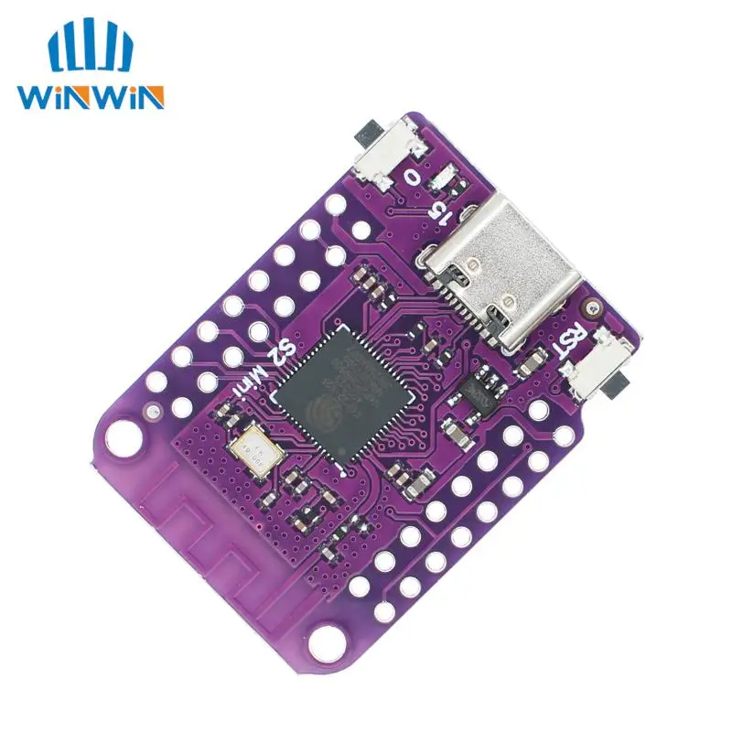
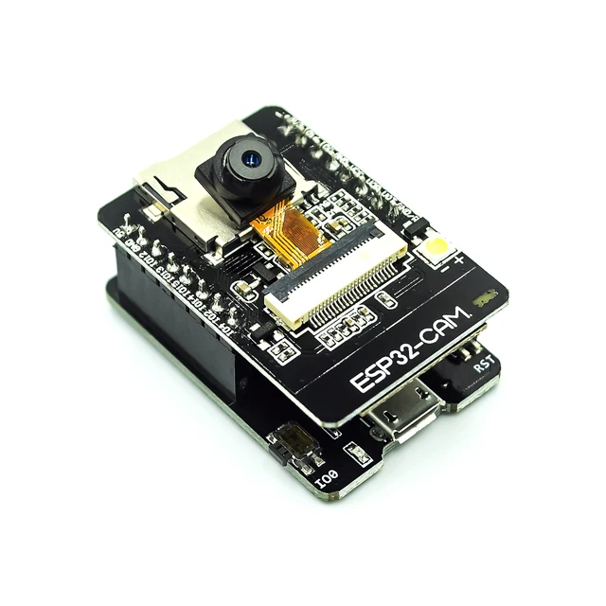
Распространенные отладочные платы микроконтроллеров (ESP32)
ESP32-WROOM-32D
ESP32 S2 Mini
ESP32-CAM

Slide 13
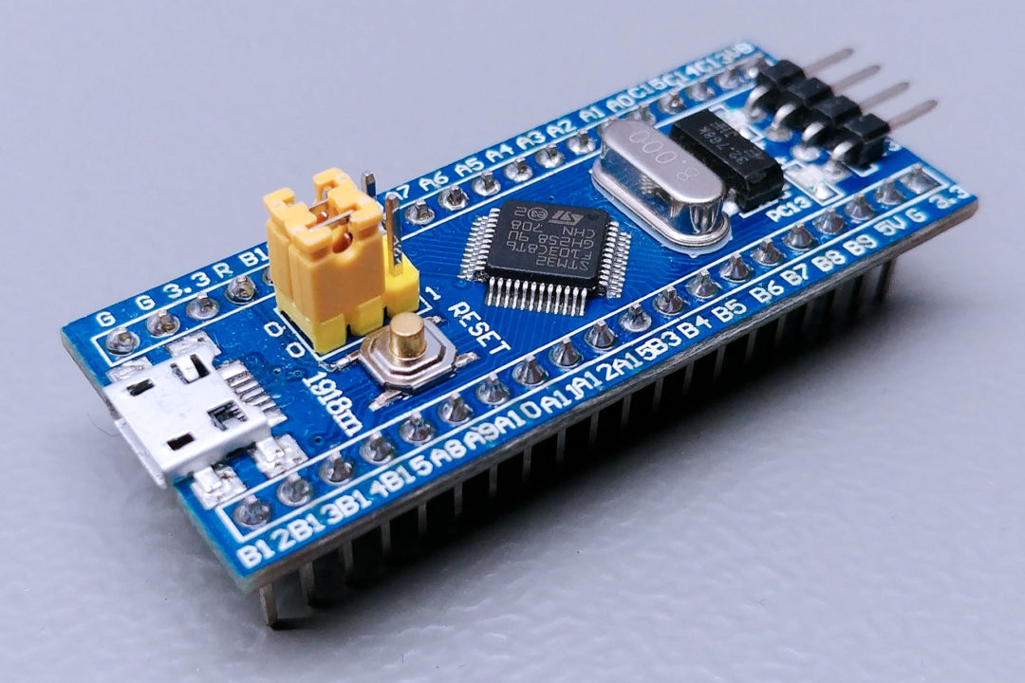
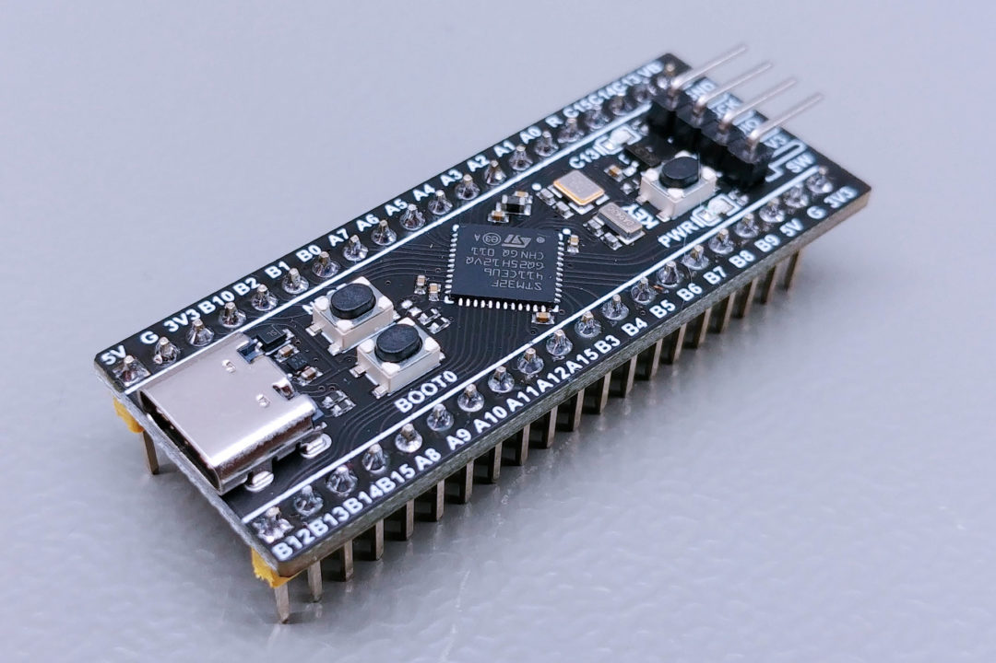
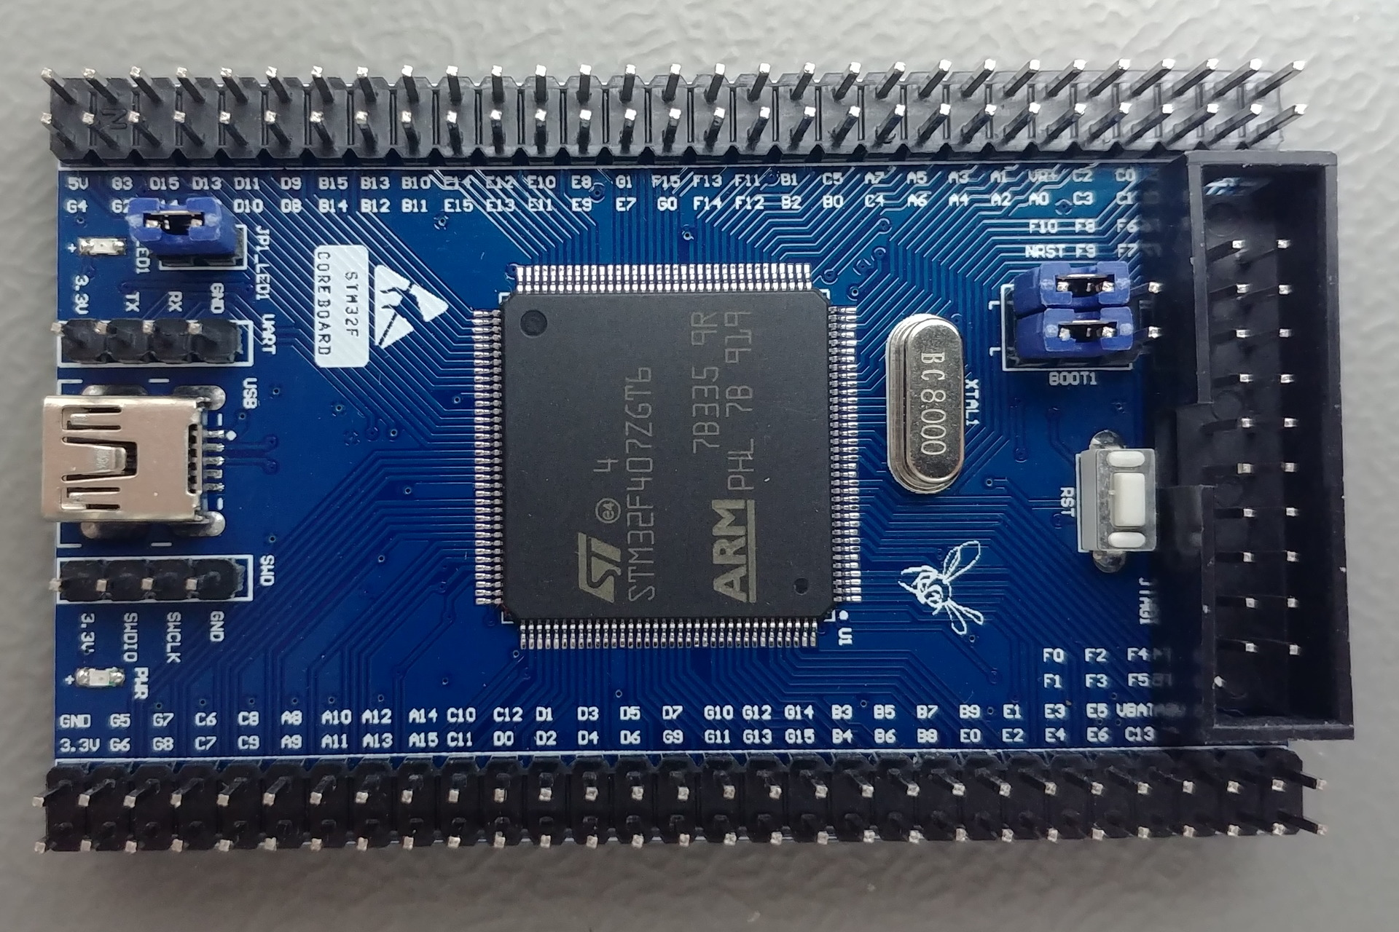
Распространенные отладочные платы микроконтроллеров (STM32)
STM32F103C8T6
STM32F411CEU6
STM32F407C6T6

Slide 14
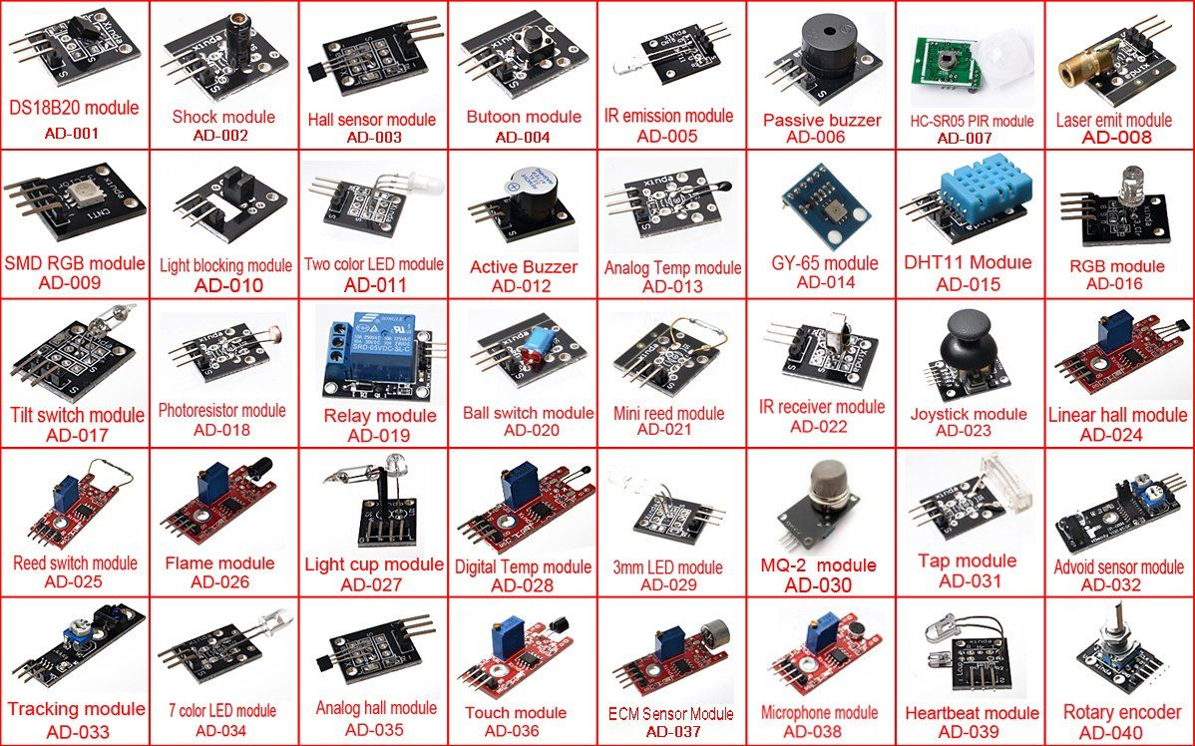
Модули для микроконтроллеров

Slide 15

Обучающие проекты на микроконтроллерах

